Slide 1

PHÒNG GD VÀ ĐT QUẬN TÂN BÌNH
TRƯỜNG TIỂU HỌC YÊN THẾ
Nhiệt liệt chào mừng
các em học sinh lớp 4
Giáo viên: Nguyễn Thị Ánh Ngọc

Slide 2
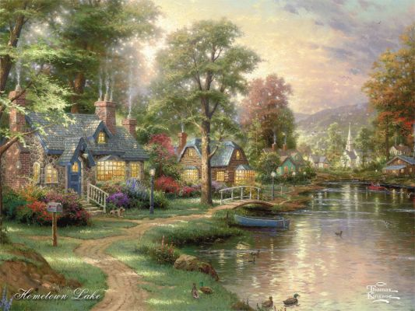
MÔN: MĨ THUẬT- LỚP 4
Xem tranh phong cảnh

Slide 3
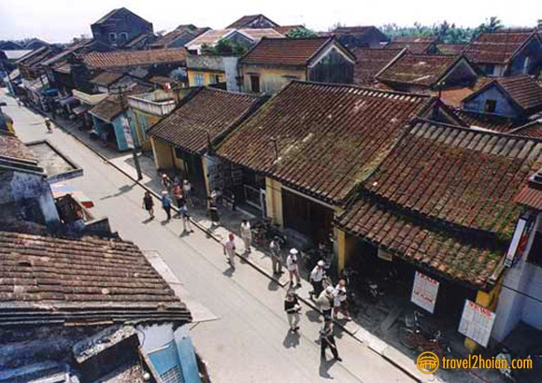
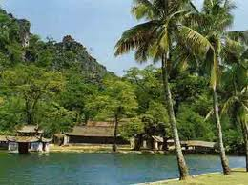
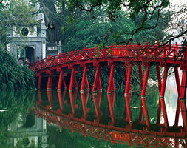
Mĩ thuật
Phố cổ Hội An
Cầu Thê Húc
Chùa Thầy ở Sài Sơn

Slide 4
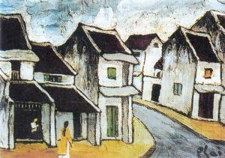
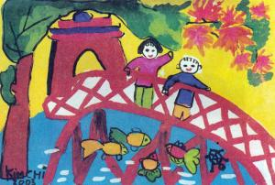
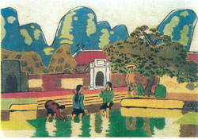
Thứ tư ngày 24 tháng 2 năm 2021
Mĩ thuật
Thường thức mĩ thuật
Xem tranh phong cảnh
Phố cổ
Tranh sơn dầu của họa sĩ Bùi Xuân Phái ( 1920 - 1988)
Cầu Thê Húc
Tranh màu bột của Tạ Kim Chi (HS tiểu học)
Phong cảnh Sài Sơn
Tranh khắc gỗ màu của họa sĩ Nguyễn Tiến Chung (1913 – 1976)

Slide 5

Thứ tư ngày 24 tháng 2 năm 2021
Mĩ thuật
Thường thức mĩ thuật
Xem tranh phong cảnh
Đặc điểm của tranh phong cảnh
- Là loại tranh vẽ cảnh vật, có thể có người và con vật nhưng chính vẫn là cảnh như sông, núi ...
- Được vẽ bằng nhiều chất liệu khác nhau : sơn dầu, bột màu, chì màu, màu nước, màu sáp …
- Dùng để trang trí trong nhà, phòng làm việc…

Slide 6
Thứ ngày tháng năm 2021
Mĩ thuật
Thường thức mĩ thuật
Xem tranh phong cảnh
Phong cảnh Sài Sơn
Tranh khắc gỗ màu của họa sĩ Nguyễn Tiến Chung (1913 – 1976)

Slide 7
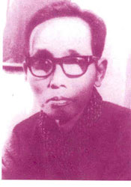
Thứ tư ngày 24 tháng 2 năm 2021
Mĩ thuật
Thường thức mĩ thuật
Xem tranh phong cảnh
Hoạ sĩ NGUYỄN TIẾN CHUNG
Sinh ngày : 8/8/1914. Mất 5/3/1976.
Tốt nghiệp CĐ Mỹ thuật Đông Dương.
Giảng viên Trường cao đẳng Mỹ thuật
Việt Nam từ 1955 đến 1964; Ủy viên
BCH Hội Nghệ sĩ tạo hình Việt Nam
(1957 - 1976); Triển lãm cá nhân ở
Hà nội, 1964 - 1990.
Giải nhất: triển lãm Mỹ thuật toàn quốc
năm 1946.
Giải nhất triển lãm Mỹ thuật toàn quốc năm 1976.
Giải thưởng tại triển lãm Ðồ hoạ Quốc
tế (Cộng hòa Dân chủ Ðức) năm1977.
Năm 2001, nhận Giải thưởng Hồ Chí
Minh về Văn học nghệ thuật.

Slide 8
Thứ tư ngày 24 tháng 2 năm 2021
Mĩ thuật
Thường thức mĩ thuật
Xem tranh phong cảnh
-Trong tranh có những hình ảnh nào?
-Tranh vẽ đề tài nào?
-Màu sắc bức tranh như thế nào? Có những màu gì?
-Hình ảnh chính trong tranh là gì?
-Trong bức tranh có những hình ảnh nào nữa?
Phong cảnh Sài Sơn
Tranh khắc gỗ màu của họa sĩ
Nguyễn Tiến Chung (1913 – 1976)
Thảo luận nhóm

Slide 9
Thứ tư ngày 24 tháng 2 năm 2021
Mĩ thuật
Thường thức mĩ thuật
Xem tranh phong cảnh
-Trong tranh có người, cây, nhà, ao làng…
-Tranh vẽ đề tài nông thôn.
-Màu sắc trong tranh tươi sáng, nhẹ nhàng…
-Hình ảnh chính trong tranh là phong cảnh làng quê.
-Trong bức tranh có hình ảnh các cô gái ở bên ao làng.
Phong cảnh Sài Sơn
Tranh khắc gỗ màu của họa sĩ
Nguyễn Tiến Chung (1913 – 1976)

Slide 10
Thứ tư ngày 24 tháng 2 năm 2021
Mĩ thuật
Thường thức mĩ thuật
Xem tranh phong cảnh
Tranh khắc gỗ Phong cảnh
Sài Sơn thể hiện nét đẹp của
một vùng quê miền Trung du
thuộc huyện Quốc Oai ( Hà Tây ).
Nơi có thắng cảnh Chùa Thầy
nổi tiếng.Bức tranh đơn giản về
hình, phong phú về màu, đường
nét khoẻ khoắn, sinh động mang
nét đặc của tranh khắc gỗ tạo
nên một vẻ đẹp bình dị và trong
sáng.
Phong cảnh Sài Sơn
Tranh khắc gỗ màu của họa sĩ
Nguyễn Tiến Chung (1913 – 1976)

Slide 11
Mĩ thuật
Thường thức mĩ thuật
Xem tranh phong cảnh
Khắc gỗ là một kỹ thuật in đồ họa sử dụng một bản in bằng gỗ có khắc hình nổi. Khắc gỗ được dùng để diễn đạt ý tưởng của các nhà nghệ thuật từ thế kỉ 16 .Để tạo nên một bản in gỗ người ta dùng dao cắt các phần không in ra khỏi một mảnh gỗ đã được bào nhẵn, các phần nổi sau đó được quét màu lên và mang đi in trên giấy hoăc trên các chất liệu khác.
Tranh khắc gỗ có hầu hết ở các nước trên thế giới trong đó có Việt Nam

Slide 12
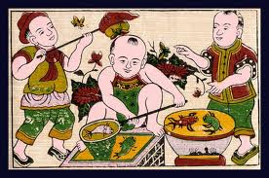
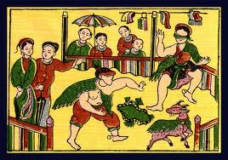
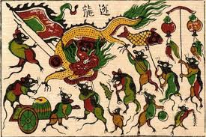
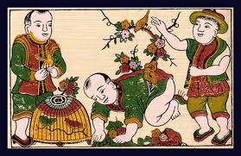
Một số tranh khắc gỗ màu ở Việt Nam

Slide 13
Thứ tư ngày 24 tháng 2 năm 2021
Mĩ thuật
Thường thức mĩ thuật
Xem tranh phong cảnh
Phố cổ
Tranh sơn dầu của họa sĩ Bùi Xuân Phái ( 1920 - 1988)

Slide 14
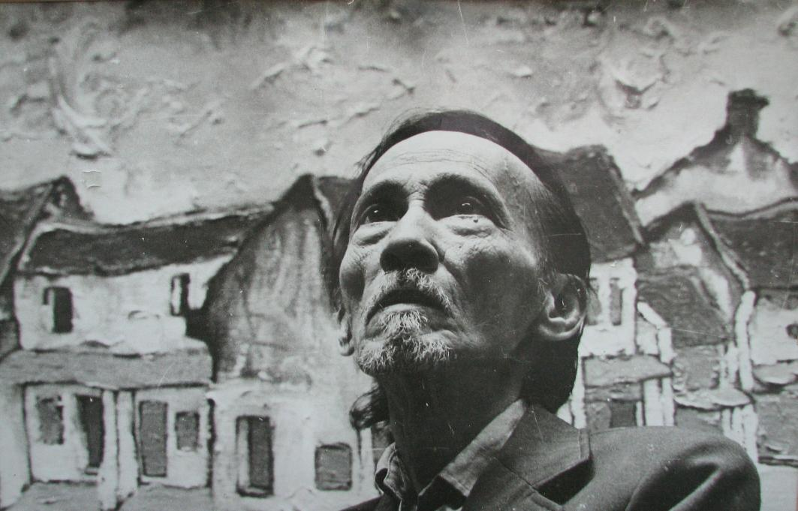
Thứ tư ngày 24 tháng 2 năm 2021
Mĩ thuật
Thường thức mĩ thuật
Xem tranh phong cảnh
Hoạ sĩ BÙI XUÂN PHÁI
( 1920- 1988 ) quê ở huyện Quốc Oai, tỉnh Hà Tây. Ông say mê vẽ về đề tài phố cổ Hà Nội và rất thành công. Ông có cách nhìn, cách cảm và cách thể hiện rất riêng.
Ông được Giải thưởng Hồ Chí Minh về năm 1996.

Slide 15
Thứ ngày tháng năm 2021
Mĩ thuật
Thường thức mĩ thuật
Xem tranh phong cảnh
-Bức tranh vẽ những hình ảnh gì?
-Dáng vẻ của các ngôi nhà?
-Màu sắc của bức tranh như thế nào? Có những màu gì?
Phố cổ
Tranh sơn dầu của họa sĩ Bùi Xuân Phái (1920 – 1988 )
Thảo luận nhóm

Slide 16
Thứ tư ngày 24 tháng 2 năm 2021
Mĩ thuật
Thường thức mĩ thuật
Xem tranh phong cảnh
-Bức tranh vẽ hình ảnh đường phố có những ngôi nhà…
-Dáng vẻ của các ngôi nhà nhấp nhô, cổ kính.
-Màu sắc của bức tranh trầm ấm, giản dị.
Phố cổ
Tranh sơn dầu của họa sĩ Bùi Xuân Phái (1920 – 1988 )

Slide 17
Mĩ thuật
Thường thức mĩ thuật
Xem tranh phong cảnh
- Bức tranh được vẽ với hoà sắc của màu nâu trầm, màu xám và vàng nhẹ, thể hiện sinh động các hình ảnh : những mảng tường nhà rêu phong, những mái ngói đỏ đã chuyểnthành màu nâu sẫm, những ô cửa bạc màu vì thời gian tạo cho người xem một cảm giác thật bình yên. Đây cũng là những màu sắc yêu thích của hoạ sĩ và hiện diện thường xuyên trong các tác phẩm của ông.
Thứ ngày tháng năm 2021
Phố cổ
Tranh sơn dầu của họa sĩ Bùi Xuân Phái (1920 – 1988 )

Slide 18
Sơn dầu là một loại họa phẩm, làm từ sắc tố pigment, thường là dạng bột màu được nghiền kĩ với dầu lanh (cây gai) hay dầu cù túc. Không thấm nước và có độ dẻo và độ che phủ mạnh.Sơn dầu được sử dụng rộng rãi, và phổ biến ở hầu hết các nước trên thế giới. Ở Việt Nam ta bắt đầu từ khoảng thế kỉ 18 .
Tranh sơn dầu có độ bền rất cao ,màu sắc đẹp,dễ thể hiện cảm xúc bằng nhiều phương pháp và kĩ thuật khác nhau .
Một trong những họa sĩ thành công nhất trong chất liệu sơn dầu đó là Họa sĩ Bùi Xuân Phái với phố cổ Hà Nội .

Slide 19
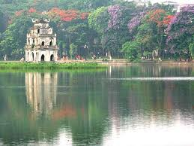
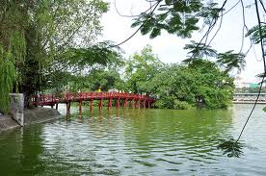
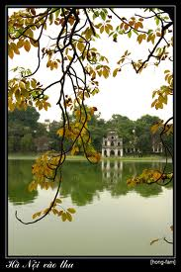
Một số hình ảnh về cầu Thê Húc và Hồ Gươm

Slide 20
Thực hành:
Em hãy vẽ màu vào vở luyện tập Mĩ thuật lớp 4 tập 2 trang 15.

Slide 21
Dặn dò:
Các em thật đáng khen và cô sẽ nhận xét bài của các em vào thời gian mình đi học lại nhé.
Tuần sau chúng ta tiếp tục học chủ đề 7 với nội dung: Xem tranh của các họa sĩ

Slide 22

Hẹn gặp lại các em vào tiết học sau của chủ đề 7 nhé!
Chúc các em chăm ngoan học giỏi!

